Slide 1


Juanjo
Conti
(basado en una charla de Facundo Batista)
Introducción a la Programación

Slide 2
Objetivo
Tener una idea de
qué es programar

Slide 3
Hablarle a la máquina
Usamos un lenguaje
Le decimos a la computadora lo que queremos que haga

Slide 4
Lenguaje de Programación
Es un lenguaje para decirle a la computadora que haga cosas

Slide 5
¿Cómo le decimos?
Escribimos un programa
Luego lo ejecutamos
¿Pero a quién le decimos?

Slide 6

Caja negra
Tiene entradas
Hace cosas
Tiene salidas

Slide 7
Entradas y Salidas
Input / Output
Archivos, red
Terminal e Interfaces gráficas
Teclado, mouse
Dispositivos especiales

Slide 8
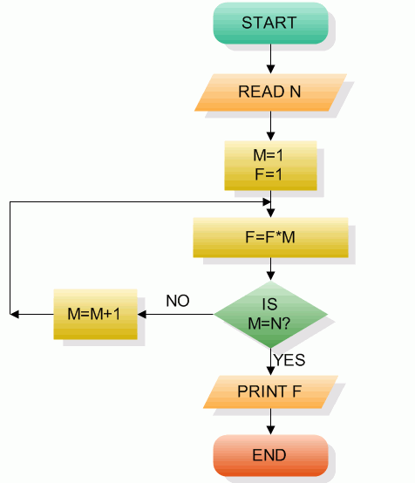
Armamos un programa
Secuencia lógica de instrucciones
El programa tiene un flujo de ejecución

Slide 9
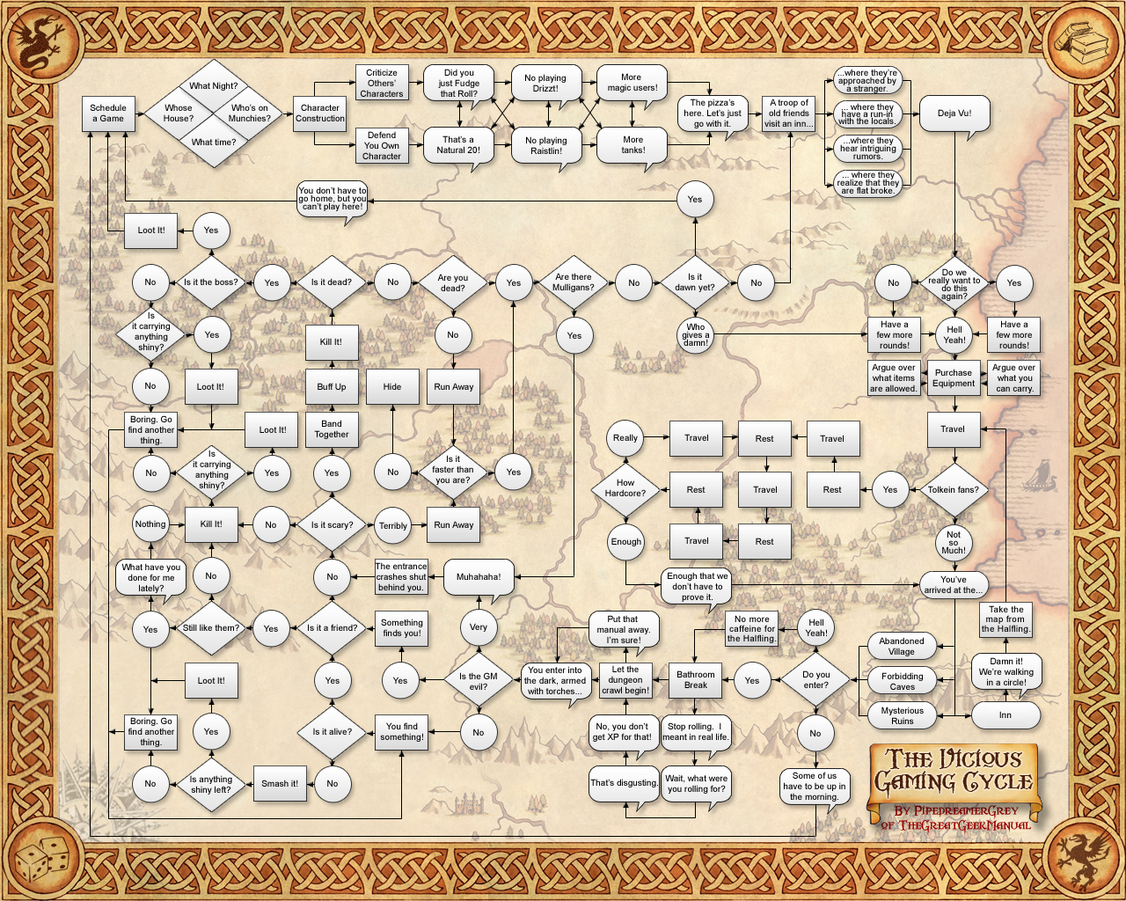

Slide 10
Niveles de lenguajes
Multiplicamos dos números
Python es de Muy Alto Nivel (VHLL)
ASM
.file "mult.c"
.text
.globl main
.type main, @function
main:
leal 4(%esp), %ecx
andl $-16, %esp
pushl -4(%ecx)
pushl %ebp
movl %esp, %ebp
pushl %ecx
subl $16, %esp
movl $5, -16(%ebp)
movl $10, -12(%ebp)
movl -16(%ebp), %eax
imull -12(%ebp), %eax
movl %eax, -8(%ebp)
addl $16, %esp
popl %ecx
popl %ebp
leal -4(%ecx), %esp
ret
.size main, .-main
.section .note.GNU-stack,"",@progbits
Python
a = 5
b = 10
c = a * b

Slide 11
Empezando
El intérprete interactivo es el mejor amigo del hombre (y de la mujer)

Slide 12
Objetos
Dando nombres
Operando con números

Slide 13
Más objetos
Trabajando con cadenas
print

Slide 14
Nuestro primer programa
Como escribirlo
Como ejecutarlo
Hola mundo!
holamundo.py

Slide 15
Algo útil
Calculamos el cuadrado
raw_input
cuadrado.py

Slide 16
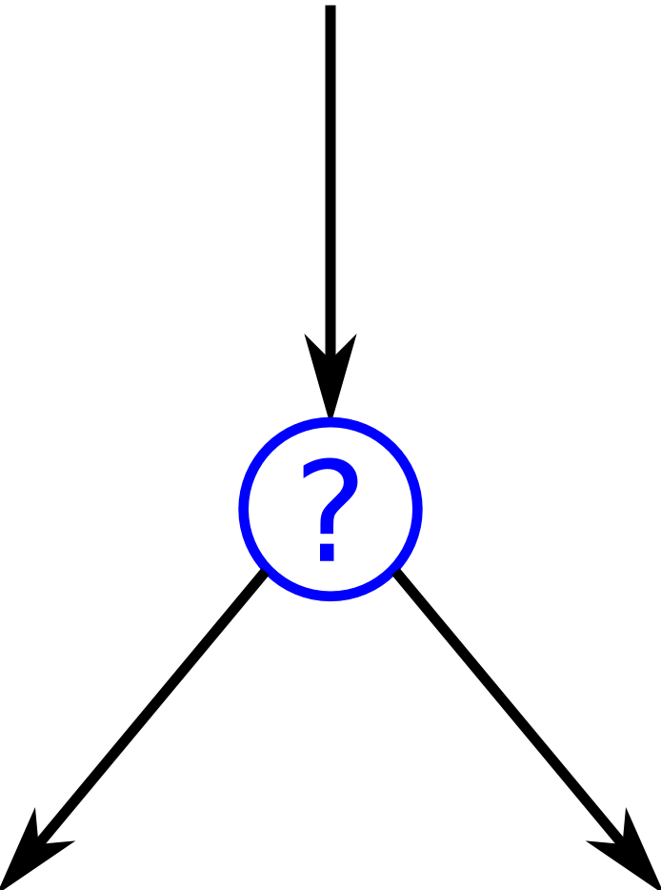
Decidiendo
Condiciones
if / else
Todo es Verdadero o Falso

Slide 17
Sintaxis del if
<antes>
if <expresión>:
<bloque de código>
else:
<bloque de código>
<después>

Slide 18
Programa más complejo
Si > 10, ganaste
Sino, contestamos n+1, y perdiste
ganame.py

Slide 19
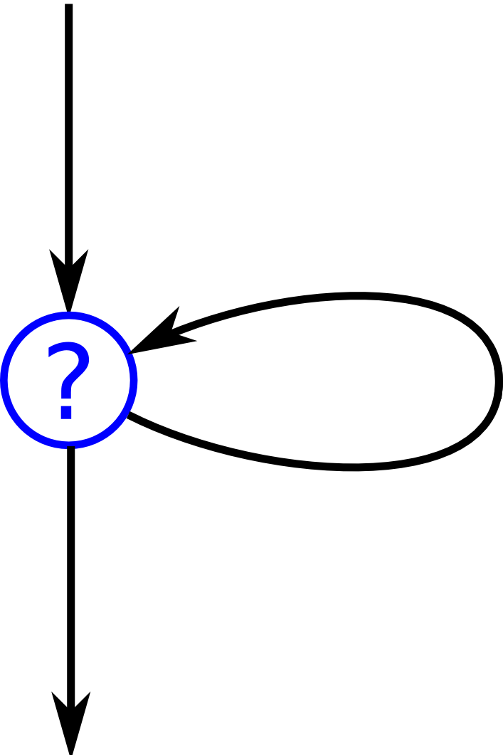
Bucles
Mientras algo se cumpla
Damos vueltas y vueltas en el aire

Slide 20
Sintaxis del while
<antes>
while <expresión>:
<bloque de código>
<después>

Slide 21
Adiviná el número I
Versión aburrida, número prefijado
Bucle hasta que adivina
adivina1.py

Slide 22
Adiviná el número II
Calculamos uno al azar
import, ¿qué importamos?
adivina2.py

Slide 23
Te ayudo a adivinar
Calculamos también al azar
Vamos ayudando, damos pistas
Decimos si menor o mayor
ayudamos.py

Slide 24
Más tipos de datos
Punto flotante
Arrays
Conjuntos
Diccionarios
...

Slide 25
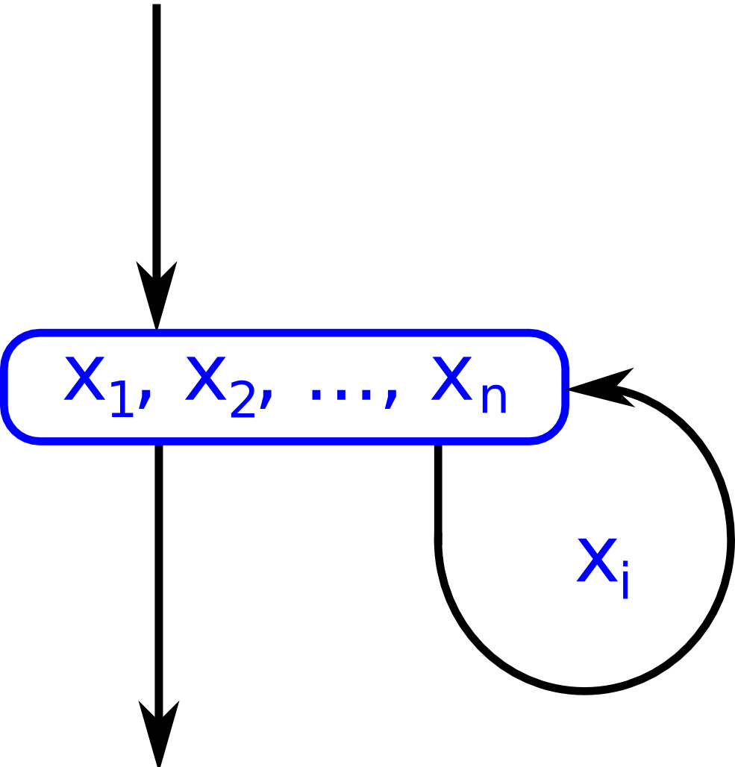
Recorriendo estructuras
Por cada uno de estos
Hacemos algo

Slide 26
Sintaxis del for
<antes>
for <nombre> in <iterable>:
<bloque de código>
<después>

Slide 27
Mostramos los intentos
Guardamos cada intento
Al terminar, los mostramos
mostramos.py

Slide 28
Funciones
Permite agrupar código
Usable varias veces pero no lo repetimos
Se le pasa parámetros
Devuelve un resultado

Slide 29
Sintaxis de la función
Definimos:
def <nombre>(<parámetros>):
<bloque de código>
return <resultado>
Llamamos:
<nombre> = <nombrefunción>(<parámetros>)

Slide 30
Adivinando difícil
Que haya distintos niveles de dificultad
Preguntamos qué nivel se quiere
No repetimos código
dificil.py

Slide 31
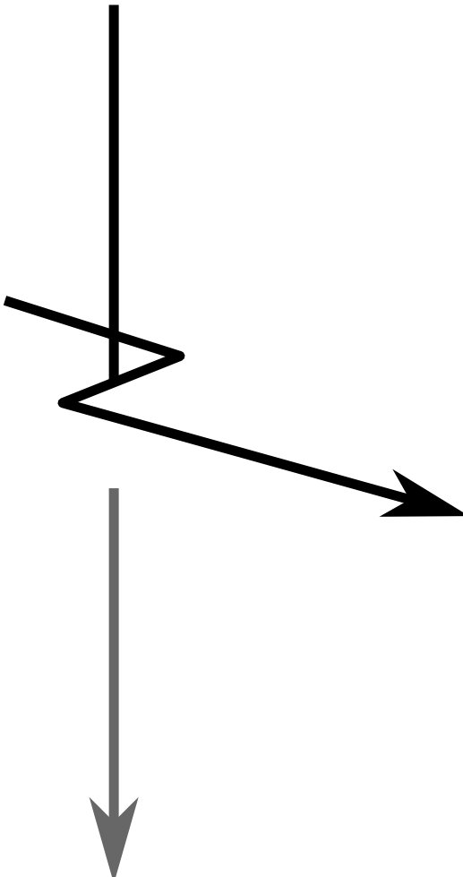
Excepciones
¿Qué pasa si tenemos un problema?
Podemos manejarlo
O dejarlo pasar

Slide 32
Sintaxis de excepciones
<antes>
try:
<bloque de código>
except:
<bloque de código>
else:
<bloque de código>
<después>

Slide 33
Somos más robustos
Soportamos errores del usuario
Capturamos la excepción
Tomamos una acción correspondiente
robustos.py

Slide 34
¡Muchas gracias!
¿Preguntas?
¿Sugerencias?
Juanjo Conti jjconti@gmail.com - http://www.juanjoconti.com.ar
Licencia: Creative Commons
Atribución-NoComercial-CompartirDerivadasIgual 2.5 Argentina
http://creativecommons.org/licenses/by-nc-sa/2.5/deed.es_AR

